Slide 1
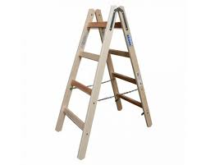
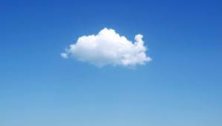
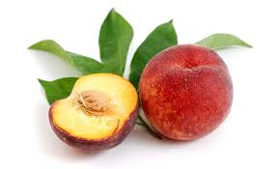
NAGAJIVI U in V, K in G
Preizkusi se v kvizu.

Slide 2
NAVODILA ZA DELO
PAZLJIVO PREBERI VPRAŠANJA.
RAZMISLI IN KO MISLIŠ ,
DA VEŠ ODGOVOR,
KLIKNI Z MIŠKO NA PREDVIDENO
POLJE.
Želim ti uspešno delo! !
NADALJUJ.

Slide 3
Kaj je na sliki?
1.
LESTEV
LESTEU

Slide 4
SUPER! DOBRO SI ZAČEL-A!
NADALJUJ.

Slide 5
NEPRAVILNO!
NIKOMUR NE BOM IZDAL, DA SI SE ZMOTIL-A.
POSKUSI PONOVNO.

Slide 6
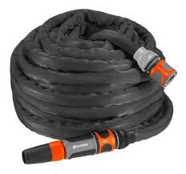
Kaj je na sliki?
2.
CEV
CEU

Slide 7
BRAVO!
TOČEN ODGOVOR.
NADALJUJ.

Slide 8
NEPRAVILNO!
JOJ, JOJ!
POSKUSI PONOVNO.

Slide 9
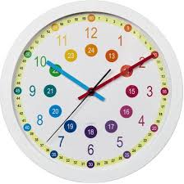
Katera črka manjka:
Ura se je __stavila.
3.
v
u

Slide 10
TOČNO!
GREMO NAPREJ!
NADALJUJ.

Slide 11
UH!
NE, NE, NE !
POSKUSI PONOVNO.

Slide 12
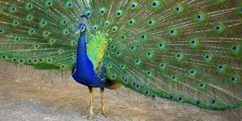
Kaj je na sliki?
4.
PAV
PAU

Slide 13
BRAVO!
TOČNO!
NADALJUJ.

Slide 14
NI RES!!!
ALI SI SE
UTRUDIL/UTRUDILA?
POSKUSI PONOVNO.

Slide 15
Kaj je na sliki?
5.
BRESKEV
BRESKEU

Slide 16
TOČNO!
ZA TEBE JE
VSE LAHKO KOT PESEM.
NADALJUJ.

Slide 17
NEPRAVILNO!
RAZMISLI, NO!
POSKUSI PONOVNO.

Slide 18
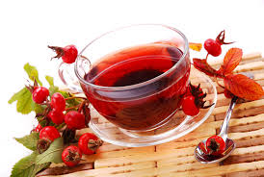
ČAJ IZ ŠIPKA JE:
6.
ŠIPKOU ČAJ
ŠIPKOV ČAJ

Slide 19
BRAVO!!!!
VEDNO VEŠ, KAKO ODGOVORITI.
NADALJUJ.

Slide 20
NEPRAVILNO!!!
ŠE MENE JE SRAM.
POSKUSI PONOVNO.

Slide 21
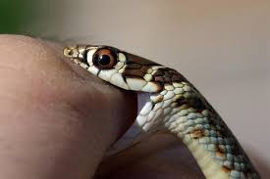
Katera črka manjka?
__griznila ga je kača.
7.
U
V
u

Slide 22
LA, LA, LA,LA,LO!!!
TOČNO!
NADALJUJ.

Slide 23
ZDAJ SEM SE PA RAZJOKALA.
VZEMI SE V ROKE!
POSKUSI PONOVNO.

Slide 24
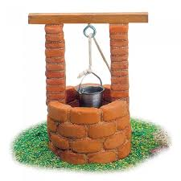
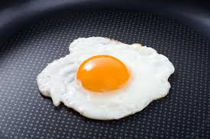
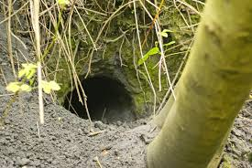
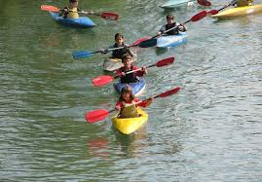
Klikni na besedo, ki ni pravilno napisana:
8.
VODNJAK
BELJAK
BRLOG
KAJAK
PUDINK
BREG

Slide 25
BRAVO!!!!
POŠILJAM TI POLJUBČEK!
NADALJUJ.

Slide 26
NEPRAVILNO!!
NE BI MALO RAZMISLIL-A?
POSKUSI PONOVNO.

Slide 27
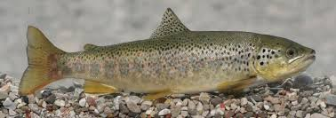
Kaj je na sliki?
9.
POSTRU
POSTRV

Slide 28
TOČNO!!
KAR TAKO NAPREJ.
NADALJUJ.

Slide 29
NE, NE, NE!
TEGA NE MOREM VEČ GLEDATI.
POSKUSI PONOVNO.

Slide 30
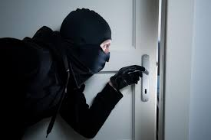
Katera črka manjka?
Nekdo je __lomil v našo hišo.
10.
U
v
u

Slide 31
BRAVO!!
KDOR SE UČI, TA ZNA.
NADALJUJ.

Slide 32
NEPRAVILNO!
OD SLABOSTI SEM ŽE POZELENEL!
POSKUSI PONOVNO.

Slide 33
Najdi vsiljivca.
Ena beseda v spodnjih povedih je napisana narobe.
11.
Usedite se
na stol.
Pazi, da se
ne urežeš.
Vsedite se
na kavč.
Tatovi so vdrli
v avto.

Slide 34
TOČNO!
ZELO DOBRO TI GRE!
NADALJUJ.

Slide 35
UH, NE !
MORAM SE NASMEJATI.
POSKUSI PONOVNO.

Slide 36
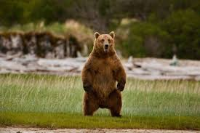
Kako se pravilno napiše?
Rja__ medved.
12.
Rjau
Rjav

Slide 37
SUPER!!!!!
NADALJUJ

Slide 38
NE!!!!!!!!
ČE TEGA NE ZNAŠ, SI PA RES DOJENČEK!
POSKUSI PONOVNO.

Slide 39
Najdi vsiljivca.
Ena beseda je napisana narobe.
11.
LAK
OBLAK
BREK
VIJAK
DEDEK
FRAK

Slide 40
TOČNO!
ŠE MALO PA BOMO SLAVILI!
NADALJUJ.

Slide 41
UH, NE !
MORAM SE KISLO NASMEJATI.
POSKUSI PONOVNO.

Slide 42
KONEC!!
ČESTITAM!!
Učiteljica.

